Slide 1
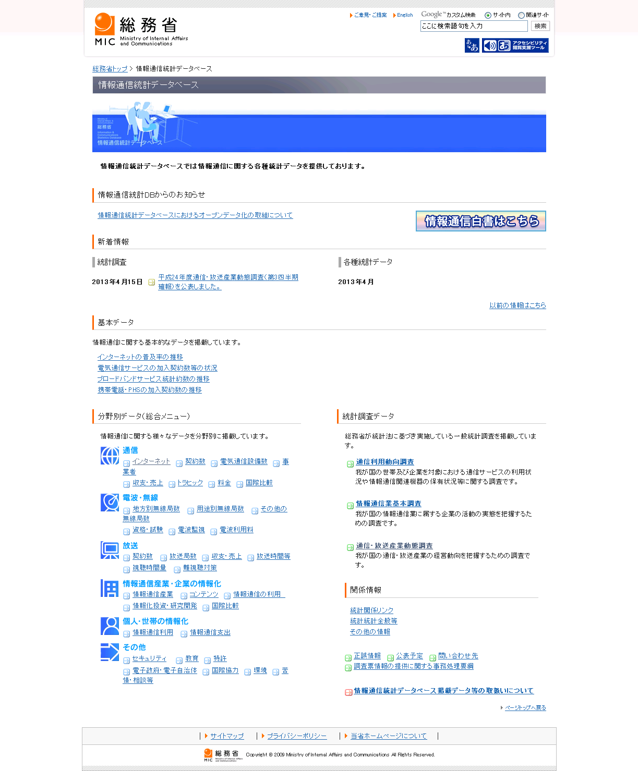
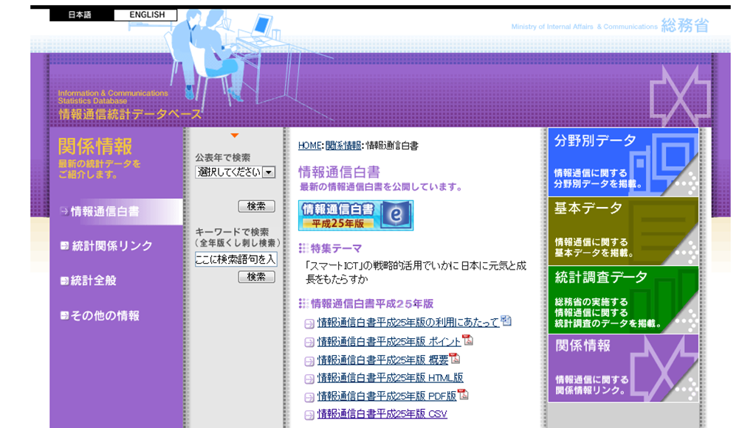
【平成25年4月19日】
平成22～24年版の情報通信白書について、原則として、自由な二次利用を認める旨を明記するとともに、クリエイティブ・コモンズ・ライセンスの表示ライセンス（ＣＣ－ＢＹ）で利用可能な点についても記載。併せて、数値データ等は著作権を有しないことも明記。
※政府系白書では初めて、あらゆる二次利用を原則可能とするもの。
情報通信統計データベースについては、ウェブサイトをリニューアルし、より見やすいものとするとともに、数値データ等は著作権を有しないことも明記。
【平成25年7月16日】
平成25年版情報通信白書の公表（平成25年7月16日）にあわせ、以下の取組を実施。
平成25年版情報通信白書について、自由な二次利用が最大限可能となるよう、編集段階から権利処理等の手続きを進め、オープンデータ化を実施。
平成20及び21年版情報通信白書についても、自由な二次利用を認めるオープンデータ化を実施。
平成23～25年版情報通信白書に掲載されている図表のデータについて、従来のExcel形式だけでなく、より機械判読に適したCSV形式で提供を開始（平成20～22年版白書についても7月26日よりCSV形式での提供を開始）。
原則として、自由な二次利用を認める旨を明記するとともに、クリエイティブ・コモンズ・ライセンスの表示ライセンス（ＣＣ－ＢＹ）で利用可能な点についても記載
ＣＳＶデータのダウンロードが可能
数値データは自由に利用可能である旨を明記

